Slide 1
La Neruropatia Fibulare
( SPE)
Paolo Di Benedetto, Udine

Slide 2
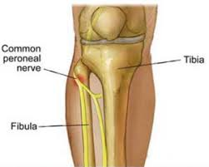

Slide 3
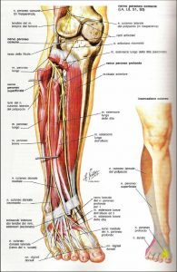

Slide 4
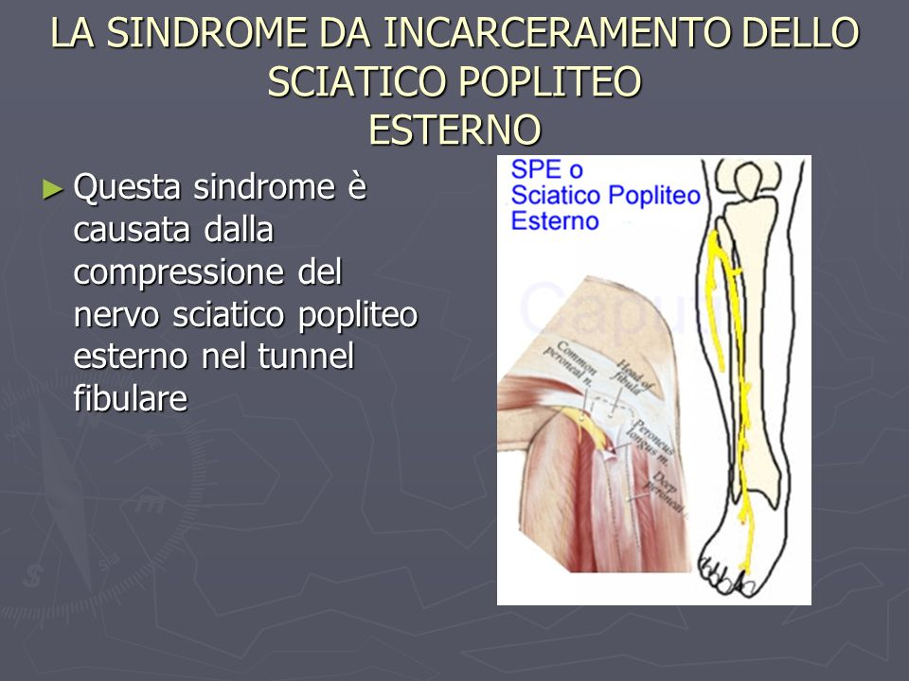
NEUROPATIA del N. FIBULARE o SPE

